Slide 1
月度激励-星光应用申报
多人语音英语学习软件
申报人：傅海遥，林澍栋
2026.8.5

Slide 2
01
创作简介
02
应用核心功能
03
创新性
04
商业价值

Slide 3
创作简介
团队简介：
队长姓名：傅海遥 深圳技术大学 计算机科学与技术专业
团队成员姓名：林澍栋 深圳技术大学 计算机科学与技术专业
指导老师：李菊
联络人：傅海遥 手机号：15818599717 微信号xingzhiye502
为什么做这款APP：
之所以做这款APP，是因为我们深切感受到传统英语学习违背了语言的社交本质。当背单词沦为孤立的刷题，当学习过程缺乏即时的陪伴与反馈，枯燥感和孤独感就成了最大的敌人。我们不想再造一个冰冷的工具，而是打造一个能随时进入的“英语社交空间”。在这里，词汇学习与轻松对话无缝融合，每一次互动都有实时的回应和共鸣。我们希望通过重构学习场景，让坚持不再依赖意志力，而是源于交流的乐趣，真正解决学生“学不下去”的深层痛点。
应用一句话亮点：
用鸿蒙多设备协同能力解决真实学习场景问题，集成了音频、WebSocket、网络通信、存储等多项鸿蒙特性，通过多设备间的状态同步突出多机协同的特点，每个房间都是一件“高频小事”：一次协同学习对话。

Slide 4
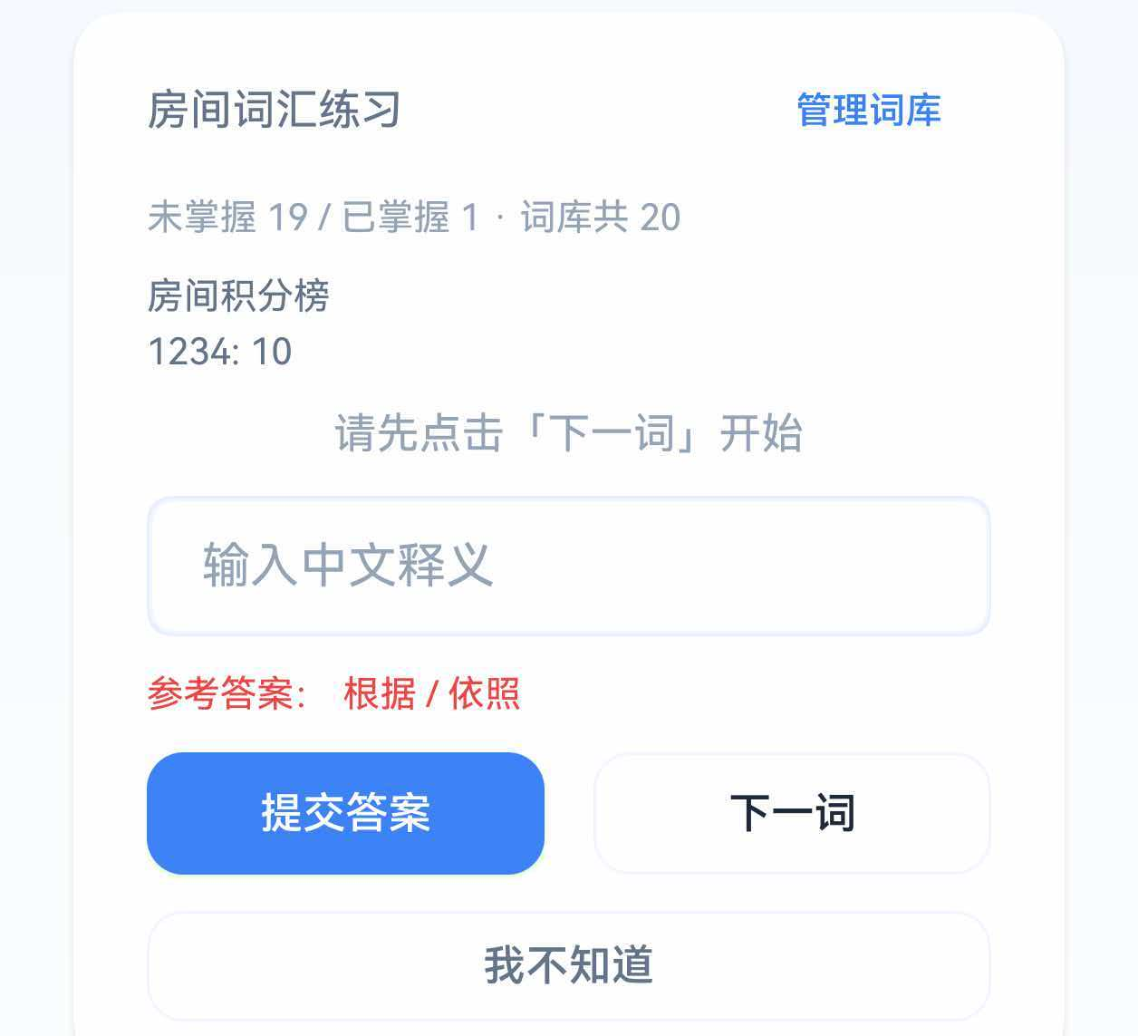
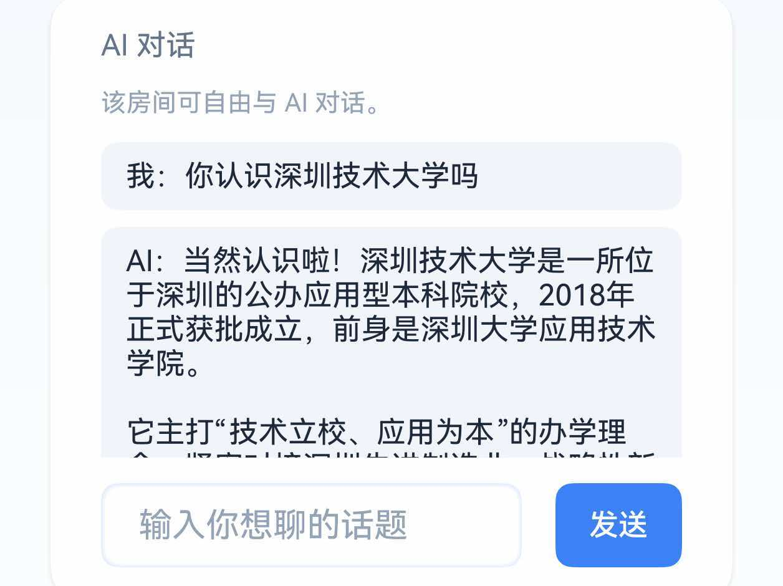
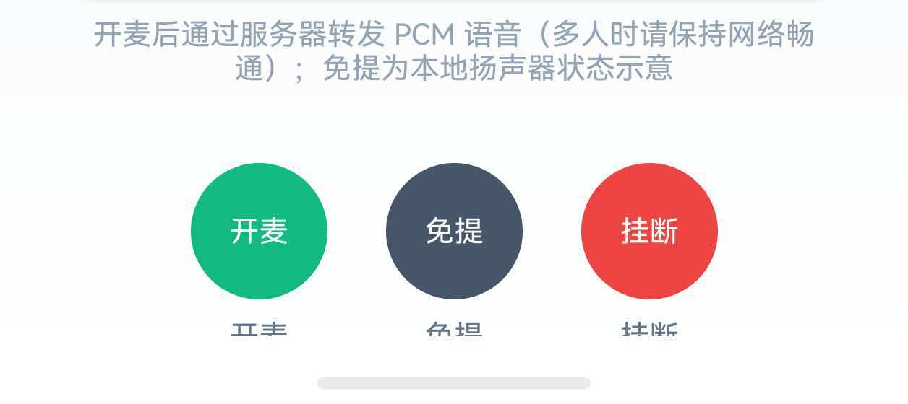
应用核心功能
依托鸿蒙分布式软总线能力，高效采集麦克风输入的PCM音频原始数据，经由云端服务器进行实时转发，确保多端之间低延迟、高质量的语音交互畅通无阻。
集中统一管理全部词库数据、积分记录与排行榜信息，借助鸿蒙多设备协同功能保证所有接入设备显示一致，让每一位参与者都能在多人协同场景中同步学习进度。
引入先进的AI智能判题引擎与AI助教功能，对学生答案进行自动批改和解析，同时提供针对性的学习建议，使AI真正成为辅助教学的有效工具。

Slide 5
创新性
体验的创新与提升
1. 多人实时语音协同词汇学习模式
将实时语音通话与词汇答题游戏深度融合，多人边语音交流边抢答词汇，通过服务端统一计分与排行榜实时同步，营造沉浸式竞争学习氛围，从根源解决单人背单词枯燥低效的痛点。
2. 双房间模式差异化设计 英语学习房聚焦多人协同词汇问答，支持词库管理、进度追踪、全员计分；AI 对话房提供智能聊天陪练，覆盖从应试词汇巩固到自由口语对话训练的不同学习阶段需求，一 App 多用。
3. 房主词库管理与全员同步机制 创建者拥有词库增删改查专属权限，可自定义单词及释义，适配班级教学或小组学习的个性化内容需求。通过 2.5 秒轮询 + WebSocket 推送双通道，确保所有设备词库状态实时一致。
4. 低延迟稳定音频传输引擎 自研 PcmByteQueue 1.5MB 缓冲队列平衡延迟与流畅，8 字节 relayId 帧头过滤自身音频实现回声消除，发送端 10 帧限流防堆积，指数退避最多 6 次自动重连保障弱网可用。
5. 渐进式答题反馈与容错设计 每题配置 3 次作答机会，答错仅提示剩余次数不直接暴露答案，答对即时加分并揭示释义，额外提供「我不知道」跳过机制，在保持学习挑战性的同时避免用户频繁受挫。
6. 极简房间号一键分享加入
6 位纯数字房间号降低记忆负担，使用鸿蒙剪贴板API实现房间号复制功能，一键分享，无需复杂邀请流程，输入号码即刻进入房间，大幅降低多人协同学习的组织门槛。

Slide 6
创新性
接入的鸿蒙特性
1. 全链路音频采集播放体系（AudioCapturer / AudioRenderer）
采用 16kHz 单声道 S16LE 原始 PCM 格式，SourceType 选择 SOURCE_TYPE_VOICE_COMMUNICATION 以激活系统级回声消除与降噪链路，配合 AudioRoutingManager 动态切换扬声器/听筒输出设备。
2. WebSocket 双向实时通信通道
基于 @ohos.net.webSocket 建立长连接，文本帧承载 session 会话分配、members 成员列表推送、mic 开关状态同步等控制信令，二进制帧承载带 8 字节 relayId 帧头的 PCM 音频流，统一 dispatch 分发。
3. Preferences 轻量持久化会话存储
通过 @kit.ArkData.preferences 以 key-value 形式存储用户 token、userId、昵称、头像 URL，实现跨页面会话状态保持与 App 重启后自动登录，flush 异步落盘确保数据写入安全。
4. 运行时权限动态申请体系（AbilityAccessCtrl）
麦克风权限按需触发申请，开麦前通过 abilityAccessCtrl.createAtManager().requestPermissionsFromUser 弹窗请求用户授权，配合 module.json5 中声明的 inuse 使用场景说明，符合鸿蒙权限最佳实践。
5. 统一 HTTP 网络请求封装（@kit.NetworkKit）
所有业务 API 统一使用 http.createHttp() 创建请求对象，Bearer Token 鉴权头注入，15~60 秒超时分层配置，统一异常捕获与格式转换，请求结束自动 destroy 释放连接避免资源泄漏。
6. 相册选图与文件读写完整链路
photoAccessHelper.PhotoViewPicker 打开系统相册单选图片，fileIo.statSync 获取文件大小后分配缓冲并 openSync + readSync 同步读取字节，util.Base64Helper.encodeToStringSync 转码后调用上传接口完成头像设置。
7. 系统剪贴板分享能力
@ohos.pasteboard.createPlainTextData 封装纯文本房间号数据，getSystemPasteboard().setData 写入全局剪贴板，用户可无缝粘贴至微信、短信等其他社交 App 完成房间邀请传播。
8. ArkUI 路由导航与页面状态管理
四级页面栈（登录→注册→首页→房间）通过 @kit.ArkUI.router 管理，replaceUrl 保持认证流程栈简洁，pushUrl 携带 roomId、isHost、nickname、roomType 等路由参数，aboutToAppear 触发会话自动恢复。
9. UI 线程安全异步回调桥接
所有 WebSocket 与音频回调中涉及 @State 变量修改的逻辑，统一通过 getUIContext().runScopedTask(task) 切回 UI 线程执行，严格遵守鸿蒙跨线程状态更新规范，杜绝界面状态不一致。
10. 应用数据备份扩展能力（EntryBackupAbility）
声明 backup 类型 ExtensionAbility，关联 ohos.extension.backup 元数据指向 backup_config 配置文件，支持鸿蒙系统级应用数据备份与恢复，满足完整性审核要求。

Slide 7
商业价值
反馈类型 | 具体内容
正面反馈 | 多人抢答 + 实时排行榜显著提升学习参与感与坚持动力
 | 边语音边答题的模式弥补了线上教育缺失的真人互动感
 | 房间号分享机制极其便捷，小组活动组织成本极低
 | 房主自定义词库功能完美适配老师的个性化教学需求
潜在改进方向 | 预置词库覆盖范围需扩充（当前默认 CET-6，需补充考研/雅思/托福）
 | AI 对话房能力偏基础，建议接入大模型并增加口语发音评测
 | 缺少历史学习记录、个人错题本等复盘功能
 | 极端弱网场景下语音仍有卡顿空间，需进一步优化 Jitter Buffer 算法
阶段 | 路径 / 方向 | 具体内容
短期变现路径 | 付费词库商城 | 四六级/考研/雅思/托福/BEC 等专项词库按次或订阅解锁
 | AI 高级会员 | 大模型驱动的智能口语陪练、发音纠正、语法点评
 | 教师端增值 | 班级管理后台、批量学生账号、作业自动批改、学情报表
中期平台化拓展 | 多语种学习 | 从英语词汇拓展至日语、韩语等小语种
 | 直播授课模块 | 支持教师语音直播 + 互动答题双轨
 | 学习社交化 | 好友排行、学习打卡、成就勋章体系增强粘性
长期生态价值 | 鸿蒙多端协同 | 手机答题 + 平板看词 + 手表提醒，跨设备无缝接续
 | 鸿蒙元服务卡片 | 桌面快捷背单词、学习时长提醒、今日新词推送
 | 生态先发优势 | 鸿蒙教育类应用仍处蓝海，先发优势可快速积累种子用户与口碑
用户范围、用户反馈、商业潜力等
用户群体 | 典型场景
大学生 | 四六级词汇备考、宿舍学习小组、考研英语冲刺
高中生 | 高考词汇巩固、班级线上自习、英语口语练习
职场人士 | 商务英语充电、通勤碎片化学习、同事间互助学习
语言培训机构 | 线上课堂互动、小班词汇打卡、课后作业监督
教师 / 家教 | 远程词汇测验、分层教学词库、学习进度追踪
设备覆盖：鸿蒙手机、平板、2in1 笔记本、智能穿戴四类终端，适配多尺寸屏幕与交互方式。

Slide 8
月度应用之星申报
如果团队中有人需要申报月度应用之星，请在此页说明此人所做的贡献。若无需申报，可忽略此页

Slide 9
谢 谢

